Slide 1
设计
科学夏令营结业科创项目汇报
ChatMonitor
我们如何在24h内从0打造产品
汇报人：吴厚润 & 冯明一

Slide 2
Contents
01
04
ChatMonitor
总结与展望
ChatMonitor能做什么？为何想开发ChatMonitor这款产品？
02
03
从0到1，我们如何制作一款实用软件原型
从1到无穷大，我们如何将ChatMonitor作为一个产品上线

Slide 3
PART 1
ChatMonitor介绍

Slide 4
为什么开发ChatMonitor？
痛点
每天数百条群消息
重要通知被淹没
紧急事件无法被及时发现
文件资料难整理
管理员难以监管
……
需要一套「低成本、易部署、双平台、智能化」的群聊监控分析工具
市场空缺
钉钉、微信、QQ自带机器人模型单一、不人性化、不个性化、没法高度自定义……
为了解决这些问题，我们围绕痛点和市场空缺设计了新一代智能群聊内容总结平台
ChatMonitor
Notes:
模板来自于： 第一PPT https://www.1ppt.com/

Slide 5
ChatMonitor如何工作？
整个项目由数据层+处理层+服务展示层组成，做到Web服务、QQ监听、钉钉监听进程隔离；独立数据库；解耦通信，架构高度工程化可维护。
技术栈：Python · FastAPI · SQLite · SSE · 阿里云百炼大模型
Notes:
模板来自于： 第一PPT https://www.1ppt.com/

Slide 6
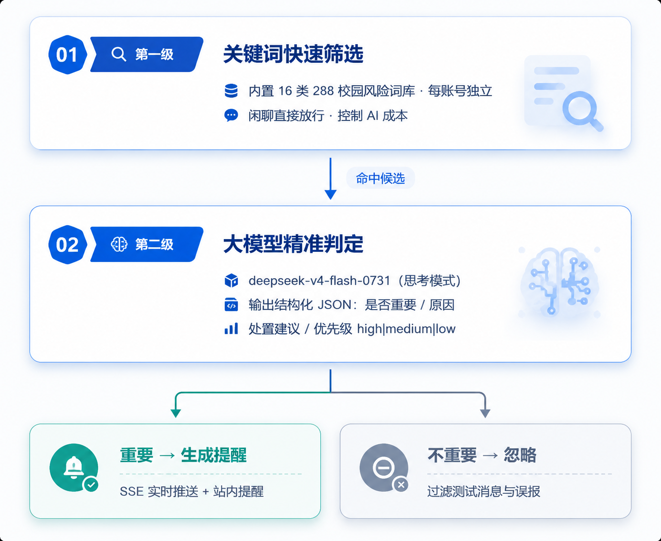
ChatMonitor如何工作？
着火/晕倒/失联→high紧急，给出处置建议
考试通知/资料发放→medium事务，提醒跟进
食堂难吃→自动忽略，不误报
Notes:
模板来自于： 第一PPT https://www.1ppt.com/

Slide 7
PART 2
从0到1打造原型

Slide 8
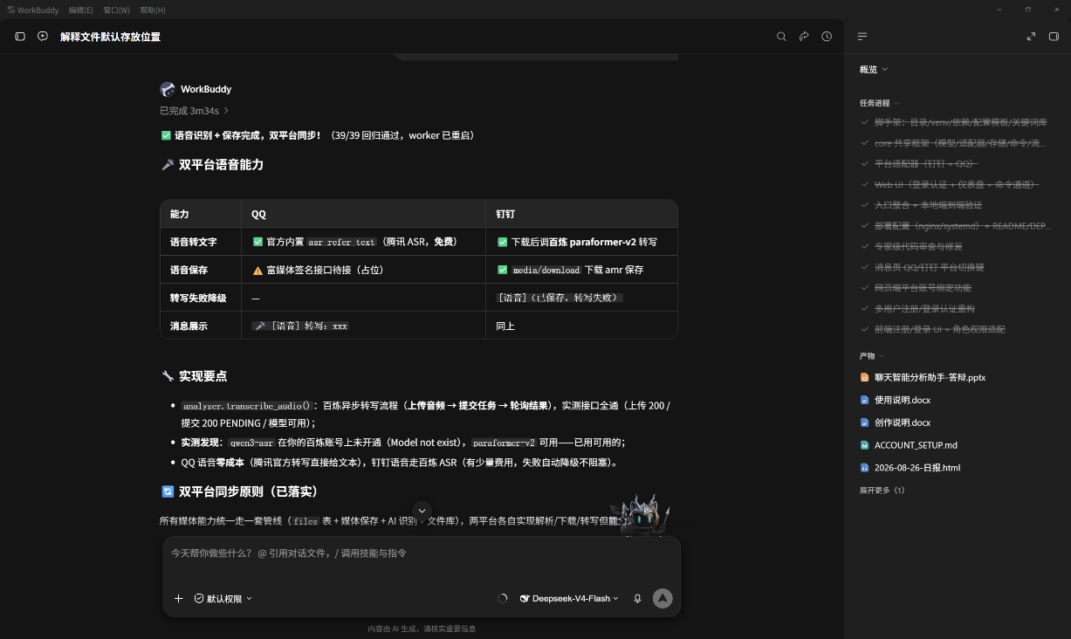
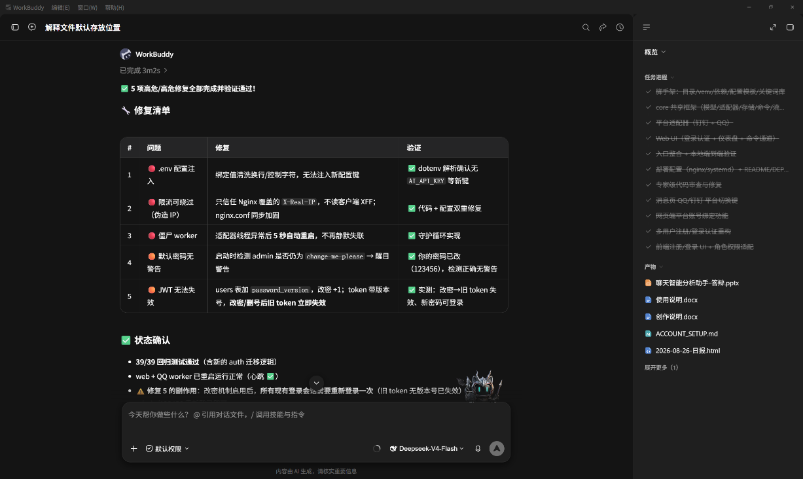
我们如何完成ChatMonitor
总开发时长<24h完成ChatMonitor
整个项目高度Vibe coding，快速搭建原型测试，完成功能添加，安全测试

Slide 9
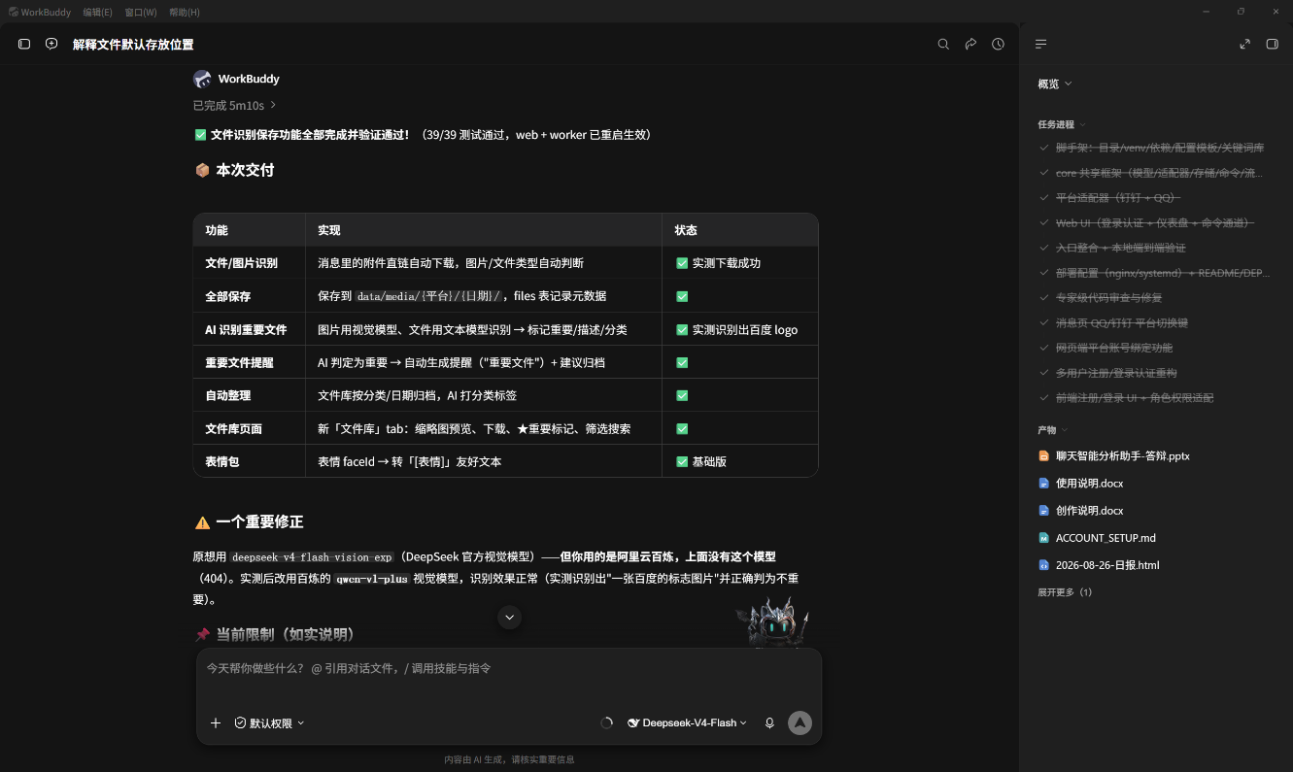
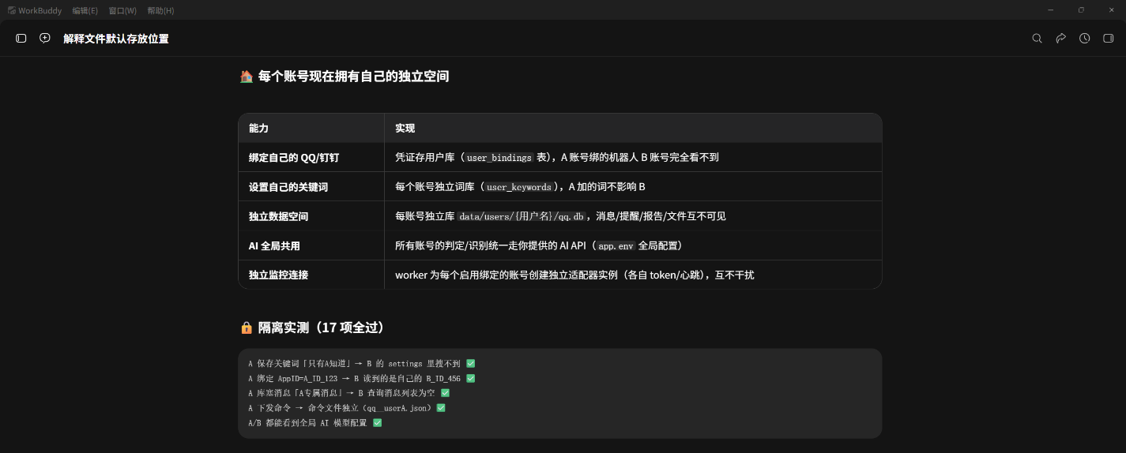
我们如何完成ChatMonitor
构建一个想法并拆解，然后交给你信任的AI
我们对ChatMonitor项目进行了全方位的分析并交给WorkBuddy全程打造
我们只负责测试与产品更新迭代

Slide 10
PART 3
从1到∞产品上线
请在这里输入简要工作概述，点击输入简要文字内容

Slide 11
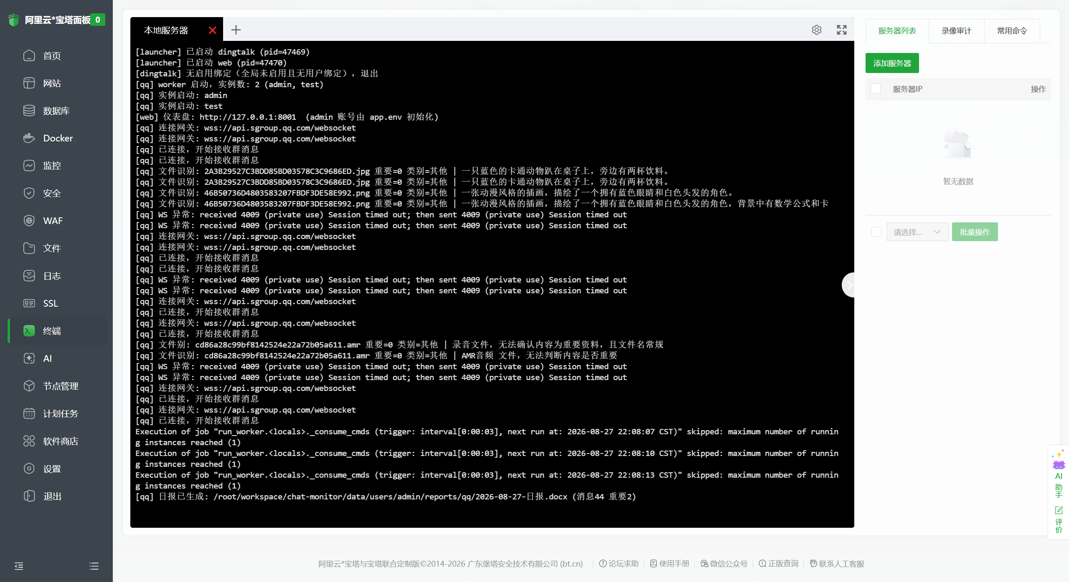
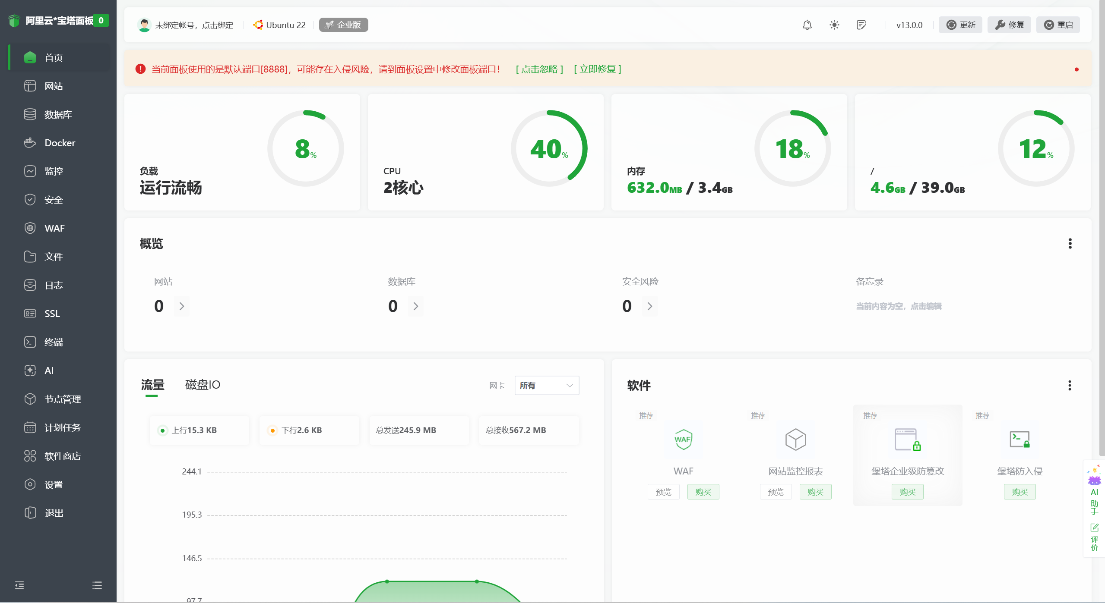
我们如何上线ChatMonitor成为产品
我们使用……
阿里云作为云服务器提供商，托管了3个月的ChatMonitor服务
Spaceship作为域名提供商，保留了1年的域名服务（访问http://chatmonitor.space）
宝塔面板进行云服务器管理

Slide 12
我们如何上线ChatMonitor成为产品
1
确保服务能够稳定运行
多平台支持
多账号数据隔离
AI服务稳定
公网部署
搭建服务器
配置运行环境
配置Nginx到公网
2
3
保持更新
推广到更多平台（飞书、微信等）
更多场景（不仅是校园群）

Slide 13
PART 4
请输入章节标题
请在这里输入简要工作概述，点击输入简要文字内容
Notes:
模板来自于： 第一PPT https://www.1ppt.com/

Slide 14
04 页面标题
请输入段落标题
请在这里输入简要工作概述，点击输入简要文字内容，文字内容概括简练，不用多余的修饰
请输入段落标题
请在这里输入简要工作概述，点击输入简要文字内容，文字内容概括简练，不用多余的修饰
请输入段落标题
请在这里输入简要工作概述，点击输入简要文字内容，文字内容概括简练，不用多余的修饰
请输入段落标题
请在这里输入简要工作概述，点击输入简要文字内容，文字内容概括简练，不用多余的修饰

Slide 15
04 页面标题
请输入段落标题
请在这里输入简要工作概述，点击输入简要文字内容，文字内容概括简练，不用多余的修饰
请输入段落标题
请在这里输入简要工作概述，点击输入简要文字内容，文字内容概括简练，不用多余的修饰
S
W
STRATEGY
请输入段落标题
请在这里输入简要工作概述，点击输入简要文字内容，文字内容概括简练，不用多余的修饰
请输入段落标题
请在这里输入简要工作概述，点击输入简要文字内容，文字内容概括简练，不用多余的修饰
O
T

Slide 16
行业PPT模板http://www.1ppt.com/hangye/
04 页面标题
关键词
请在这里输入简要工作概述，点击输入简要文字内容
关键词
关键词
请在这里输入简要工作概述，点击输入简要文字内容
关键词
关键词
关键词
请在这里输入简要工作概述，点击输入简要文字内容
关键词
关键词
请在这里输入简要工作概述，点击输入简要文字内容
Notes:
模板来自于： 第一PPT https://www.1ppt.com/

Slide 17
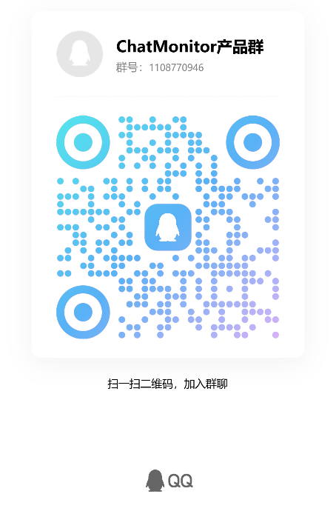
One More Thing…
很高兴地向大家宣布ChatMonitor已经作为独立产品正式上线！
你可以通过一下渠道体验产品：
1. QQ群（ChatMonitor监听对象）
2. ChatMonitor服务平台：
浏览器输入http://chatmonitor.space
（Tips：由于未能获取SSL证书，目前只支持http访问，https入口将在后续开放）

Slide 18
设计
科学夏令营结业科创项目汇报
Thanks for your watching!
汇报人：吴厚润 & 冯明一

Slide 19

可以在下列情况使用
个人学习、研究。
拷贝模板中的内容用于其它幻灯片母版中使用。
不可以在以下情况使用
任何形式的在线付费下载。
网络转载、线上线下传播。
PPT模板： www.1ppt.com/moban/ 行业PPT模板：www.1ppt.com/hangye/
节日PPT模板：www.1ppt.com/jieri/ PPT素材： www.1ppt.com/sucai/
PPT背景图片：www.1ppt.com/beijing/ PPT图表： www.1ppt.com/tubiao/
优秀PPT下载：www.1ppt.com/xiazai/ PPT教程： www.1ppt.com/powerpoint/
Word模板： www.1ppt.com/word/ Excel模板： www.1ppt.com/excel/
个人简历： www.1ppt.com/jianli/ PPT课件： www.1ppt.com/kejian/
手抄报： www.1ppt.com/shouchaobao/ 试题下载： www.1ppt.com/shiti/
教案下载： www.1ppt.com/jiaoan/ 字体下载： www.1ppt.com/ziti/

